Slide 1
Аналитика данных с использованием Deep Learning
Итоговый проект по курсу «Deep Learning»
Похилый Евгений
Группа DLL-50
Ментор Медведева Светлана
Notes:
Титульный слайд

Slide 2
Содержание
1
Постановка задачи для глубокого обучения
Анализ данных
Методика реализации
Итоги обучения модели
Выводы
2
3
4
5

Slide 3
Постановка задачи для глубокого обучения
1
Notes:
Каждую подтему начинаем со слайда-разделителя.

Slide 4
Описание проекта
Вводные по проекту.
Исходная задача:
Выполнить анализ массива данных с применением инструментов Deep Learning
Получить аналитические данные и обеспечить доступ к ним
Актуальность задачи, её место в предметной области:
Увеличении массивов анализа данных в Data-driven подходе требует оптимизации работы аналитика и распределение части нагрузки на инструменты Deep Learning
Целевая метрика:
Показатели успешного обучения моделей
Сформированные результаты анализа понятые аналитику и внешним пользователям

Slide 5
Анализ данных
2
Notes:
Каждую подтему начинаем со слайда-разделителя.

Slide 6
Анализ данных
1. Источник данных (1/2)
Внутренний датасет
Информация по продуктам, покупателям и стоимости
Объемам реализации по отгрузкам
Дата отгрузки
Внешние источники данных – ЕМИСС / Росстат
Сведения по ретроспективе стоимости продукции: https://www.fedstat.ru/indicator/57819
Сведения по объему реализации смежных продуктов: https://rosstat.gov.ru/enterprise_industrial

Slide 7
Анализ данных
Фактор «Большая отгрузка»
Дисконт - до 1% (рекомендуемое значение)
Исключения: пшеница – до 5%
Фактор «Реализация ИП / ФЛ»
Премия - 5%
Исключения: подсолнечник– 20%
Фактор «Маленькая отгрузка»
Премия - 3%
Исключения: соя - 10%, подсолнечник – 15%
Фактор «Большая компания»
Дисконт – до 3%
Исключения: соя - 2%
Фактор "расположение покупателей - Поволжье“
Премия / Дисконт -0%
Фактор "расположение покупателей - Центр“
Дисконт - до 5%
Исключения: подсолнечник - 0%
Фактор "расположение покупателей - Юг“
Дисконт - до 5%
Исключения: подсолнечник - 0%
Фактор "расположение покупателей - Восток“
Премия - до 3%
1. Источник данных (2/2)
2. Тип данных
3. Размер датасета
Принятые нормативные показатели премий и дисконтов для формирования предпосылок реализации продукции
Данными является набор плоских таблиц, которые содержат необходимую для анализа информацию:
- Представлены значения типа string, date, int
Размер основного датасета составляет
9 столбцов * 2000 строк

Slide 8
Анализ данных
3. Описание задачи
Прозрачность и проверка ценообразования
Выявление и нивелирования рисков некорректного формирования цен реализации
Прямое влияние на финансовый результат в случае выявления систематических нарушений
Оптимизация аналитики и распределение части нагрузки на инструменты Deep Learning
Повышение доверия к финансовым результатам
Проверка цен в формате онлайн создает положительный фон относительно деятельности профильных подразделений
Снижение нагрузки по внутренним проверкам
Высвобождение времени сотрудников на подготовку отчетности и данных
Косвенная экономия на трудозатратах в рамках операционной деятельности профильных служб

Slide 9
Анализ данных
4. Схема реализации инструмента аналитики с использованием Deep Learning (1/2)
(тестовая реализация выполнена на основе Python – Jupyter Notebook)
1. Первичная загрузка внутреннего датасета
6. Подготовка датасета: если критерии большой и малой партии (недостаток данных) оказались равны, то выполняем корректировку на основе показателей других продуктов
10. Подготовка датасета: расчет оптимальной цены реализации согласно применимым факторам и базовой цене
2. Подготовка датасета: добавление установленных норм факторов влияния
11. Подготовка датасета: формирования статуса (требует внимания или нет) по каждой отгрузке
3. Подготовка датасета: удаляем лишние столбцы и меняем формат даты и int / float (при необходимости)
7. Подготовка датасета: выполняем калькуляцию месячного объема реализации для каждого контрагента по каждому продукту
12. Подготовка датасета: добавление статуса по каждому фактору
4. Подготовка датасета: добавляем столбец с ценой реализации, очищенной от отсрочки
8. Подготовка датасета: формируем статус срабатывания по факторам большой и малой сделки
13. Подготовка датасета: отклонения оптимальной цены и фактической цены реализации
5. Подготовка датасета: выполняем расчет критериев большой и малой отгрузок на основе фактических объемов реализации для каждого продукта
9. Подготовка датасета: выполняем расчет базовой цена на датасета (в выборку попадают отгрузки с заданными критериями)
14. Результат: сохранение перечня отгрузок, требующих внимания аналитика исходя из расхождения цен

Slide 10
Анализ данных
4. Схема реализации инструмента аналитики с использованием Deep Learning (2/2)
(тестовая реализация выполнена на основе Python – Jupyter Notebook)
15. Результат: формирование дашбордов с первичными результатами
20. Инструмент Deep Learning: использование GRU для взаимодействия с данными и получения первичных ответов
16. Инструмент Deep Learning: анализ аномалий на основе ценовых факторов и объемов реализации
17. Инструмент Deep Learning: анализ аномалий на основе дополнительных факторов отклонений
18. Инструмент Deep Learning: анализ эластичности - влияния на объемов и цен смежных продуктов
19. Инструмент Deep Learning: для изменения нормативных показателей факторов и снижения их влияния

Slide 11
Анализ данных
5. Метрики качества решения
16. Инструмент Deep Learning: анализ аномалий на основе ценовых факторов и объемов реализации
Цель модели: Обнаружение аномальных записей (сделок) на основе несоответствия паттернам "нормальных" цен и объемов
Функция потерь (Loss) - MSE (Mean Squared Error)
Формула: MSE = (1/n) * Σ(ŷ_i - y_i)², где:
ŷ_i — выход декодера (восстановленные данные)
y_i — исходные входные данные
17. Инструмент Deep Learning: анализ аномалий на основе дополнительных факторов отклонений
Цель модели: более точное обнаружение аномалий за счет учета более широкого контекста (дополнительные факторы влияния на цену).
Функция потерь (Loss) – MSE
Формула: MSE = (1/n) * Σ(ŷ_i - y_i)²
18. Инструмент Deep Learning: анализ эластичности - влияния на объемов и цен смежных продуктов
Цель модели: Количественная оценка влияния цены и объема одного продукта на объемы продаж другого
Коэффициент детерминации (R²)
Формула: R² = 1 - (Σ(y_i - ŷ_i)² / Σ(y_i - y_mean)²)

Slide 12
Анализ данных
5. Метрики качества решения
19. Инструмент Deep Learning: для изменения нормативных показателей факторов и снижения их влияния
Цель модели: регрессионная модель для прогнозирования оптимальных нормативных показателей, минимизирующих отклонения.
Функция потерь (Loss) - MSE
Формула: MSE = (1/n) * Σ(ŷ_i - y_i)²
20. Инструмент Deep Learning: использование GRU для взаимодействия с данными и получения первичных ответов
Цель модели: Классификация интентов (намерений) пользователя и генерация ответов на естественном языке
Функция потерь (Loss) - Cross-Entropy Loss
Формула (для классификации): Loss = -Σ y_i * log(ŷ_i), где:
y_i — истинная метка класса;
ŷ_i — предсказанная вероятность класса.

Slide 13
Методика реализации
3
Notes:
Каждую подтему начинаем со слайда-разделителя.

Slide 14
Каким образом решали задачу?
1. Общее описание инструментов
torch, torch.nn - PyTorch для нейросетей
torch.optim - оптимизаторы для обучения
DataLoader, TensorDataset - работа с данными
16. Инструмент Deep Learning: анализ аномалий на основе ценовых факторов и объемов реализации
Цена реализации
Объем реализации
Deep Autoencoder BatchNorm - Нормализация батчей
LeakyReLU продвинутая функция активации
Dropout - регуляризация против переобучения
MSELoss - функция потерь
Adam - продвинутый оптимизатор
17. Инструмент Deep Learning: анализ аномалий на основе дополнительных факторов отклонений
Цена реализации
Объем реализации
Факторы влияния на цену

Slide 15
Каким образом решали задачу?
1. Общее описание инструментов
18. Инструмент Deep Learning: анализ эластичности - влияния на объемов и цен смежных продуктов
Цена реализации влияющего продукта
Объем производства влияющего продукта
sklearn
LinearRegression
19. Инструмент Deep Learning: для изменения нормативных показателей факторов и снижения их влияния
MLPRegressor
ReLU - функция активации
Adam - продвинутый оптимизатор
Поученные в результате анализа отклонения (фактические)
Показатели норм по факторам
Словарь: 100+ слов
Embedding размер: 100 измерений
GRU слои: 2 слоя по 128 нейронов каждый
Архитектура: Двунаправленная (bidirectional)
Dropout: 0.3 для регуляризации
20. Инструмент Deep Learning: использование GRU для взаимодействия с данными и получения первичных ответов
Данные выполненного анализа

Slide 16
Каким образом решали задачу?
2. Описание итоговых моделей
16. Инструмент Deep Learning: анализ аномалий на основе ценовых факторов и объемов реализации
Архитектура: Симметричный автоэнкодер с 8 слоями (4 энкодера + 4 декодера)
Энкодер: 64 → 32 → 16 → 8 нейронов
Латентное пространство: 4 измерения
Декодер: 8 → 16 → 32 → 64 нейронов
Функции активации: LeakyReLU (α=0.1)
Регуляризация: Dropout = 0.1 и Batch Normalization
Выходная функция: Линейная активация
Оптимизатор: Adam
Функция потерь: MSELoss
Размер батча: 64
Количество эпох: 30
Validation Split: 0.2
Модель обучается на числовых и категориальных признаках (price_fca_tonne_no_grace, amount_upd_tons, base_price, product, customer) и выявляет аномалии по ошибке реконструкции с порогом 0.95 квантиля
17. Инструмент Deep Learning: анализ аномалий на основе дополнительных факторов отклонений
Архитектура: Глубокий автоэнкодер с регуляризацией и расширенной факторной структурой
Энкодер: 128 → 64 → 32 → 16 нейронов
Латентное пространство: 8 измерений
Декодер: 16 → 32 → 64 → 128 нейронов
Функции активации: LeakyReLU (α=0.1)
Регуляризация: BatchNorm + Dropout = 0.2
Оптимизатор: Adam (lr=0.001, weight_decay=1e−5)
Функция потерь: MSELoss
Scheduler: ReduceLROnPlateau (patience=10, factor=0.5)
Batch size: 64
Epochs: 50
Validation Split: 0.2
Модель использует совокупность ценовых, финансовых и факторных признаков (операционные расходы, пороговые объемы, нормы по факторам, статусы и категориальные параметры).
18. Инструмент Deep Learning: анализ эластичности - влияния на объемов и цен смежных продуктов
Алгоритм: Множественная линейная регрессия
Периоды анализа: 2018, 2021, 2024 годы
Признаки: Цена угля (coal)
Целевая переменная: Цена азотных удобрений (azot_min_him)
Методы: корреляционный анализ, линейная регрессия по фиксированным годам, сезонная декомпозиция (по месяцам)
Модель выявляет, как изменения в добыче угля отражаются на ценах азотных удобрений и позволяет прогнозировать цены на 2025 год с учетом сезонности.

Slide 17
Каким образом решали задачу?
2. Описание итоговых моделей
19. Инструмент Deep Learning: для изменения нормативных показателей факторов и снижения их влияния
Архитектура: 4 полносвязных слоя
Скрытые слои: 100 → 50 → 25 нейронов
Функция активации: ReLU
Выходной слой: Линейная активация для регрессии
Оптимизатор: Adam
Функция потерь: MSELoss
Batch size: 32
Epochs: 100
Модель используется для прогнозирования нормативных показателей (например, себестоимости, отклонений, норм затрат) на основе исторических данных и факторов влияния. Обеспечивает высокую точность при небольшом объёме данных.
20. Инструмент Deep Learning: использование GRU для взаимодействия с данными и получения первичных ответов
Архитектура: двунаправленная рекуррентная сеть (Bi-GRU)
Embedding слой: 100 измерений
GRU слои: 2 bidirectional слоя по 128 нейронов
Dropout: 0.3 между слоями
Выходной слой: Softmax для классификации интентов
Оптимизатор: Adam
Функция потерь: CrossEntropyLoss
Batch size: 64
Epochs: 30
Модель применяется для анализа текстовых данных (например, объяснений отклонений или комментариев), обеспечивая классификацию по категориям и выявление скрытых закономерностей в текстах.

Slide 18
Итоги обучения модели
4
Notes:
Каждую подтему начинаем со слайда-разделителя.

Slide 19
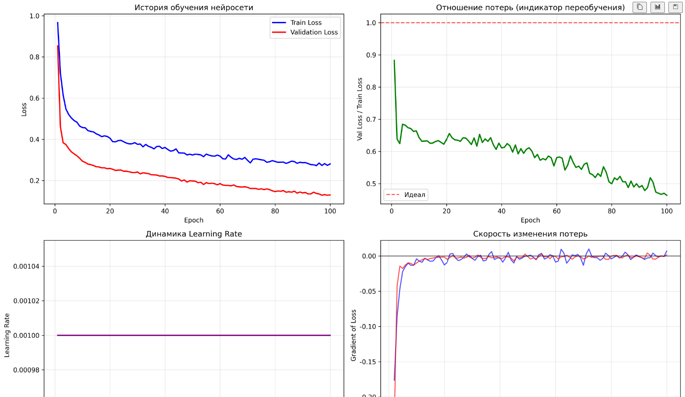
Описание итоговой модели
16. Инструмент Deep Learning: анализ аномалий на основе ценовых факторов и объемов реализации
Epoch 1/100: Train Loss: 0.966537, Val Loss: 0.853213, LR: 0.001000
Epoch 40/100: Train Loss: 0.360457, Val Loss: 0.220244, LR: 0.001000
...
Epoch 100/100: …
Стандартное отклонение train loss: 0.097822
Стандартное отклонение val loss: 0.090128
Всего записей в данных 2000
Обнаружено аномалий 100
Доля аномалий 5,00%
Сумма под риском 5 855 тыс. RUB
Среднее отклонение цены в аномалиях 570 RUB
Выявлено существенно большая сумма под риском по сравнению с алгоритмическим способом (96 тыс. RUB)

Slide 20
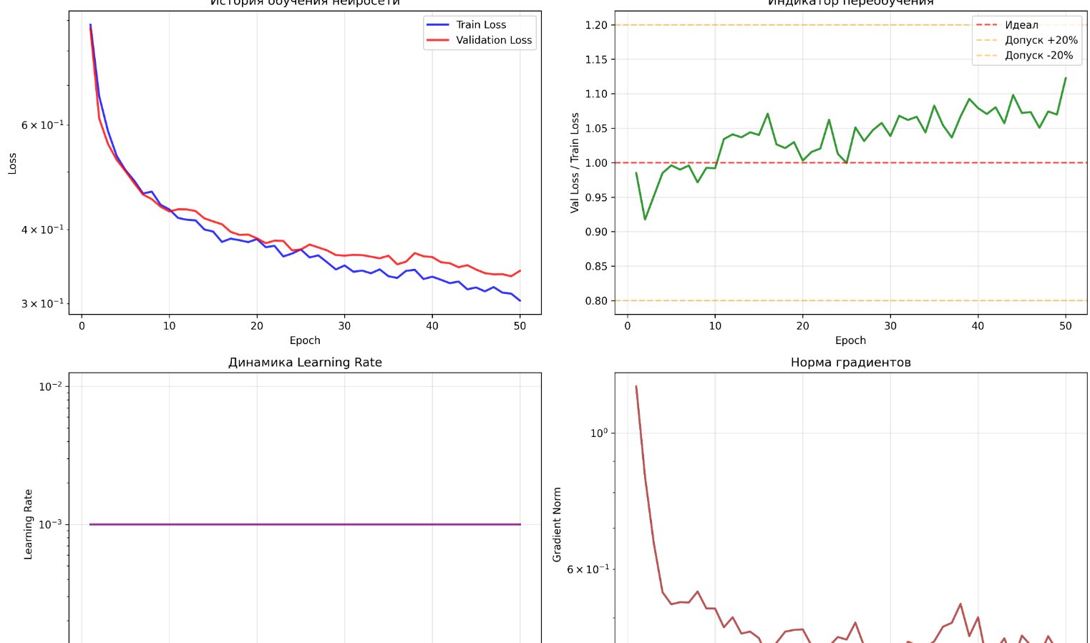
Описание итоговой модели
17. Инструмент Deep Learning: анализ аномалий на основе дополнительных факторов отклонений
…
Epoch 50/50: 100%|██████████| 25/25 [00:00<00:00, 78.39it/s]
Финальная train loss: 0.303588
Финальная validation loss: 0.340736
Всего записей в данных 2000
Обнаружено аномалий 100
Доля аномалий 5,00%
Сумма под риском 5 414 тыс. RUB
Среднее отклонение цены в аномалиях 562 RUB
Выявлено существенно большая сумма под риском по сравнению с алгоритмическим способом (96 тыс. RUB)
Анализ совпадает с п.16

Slide 21
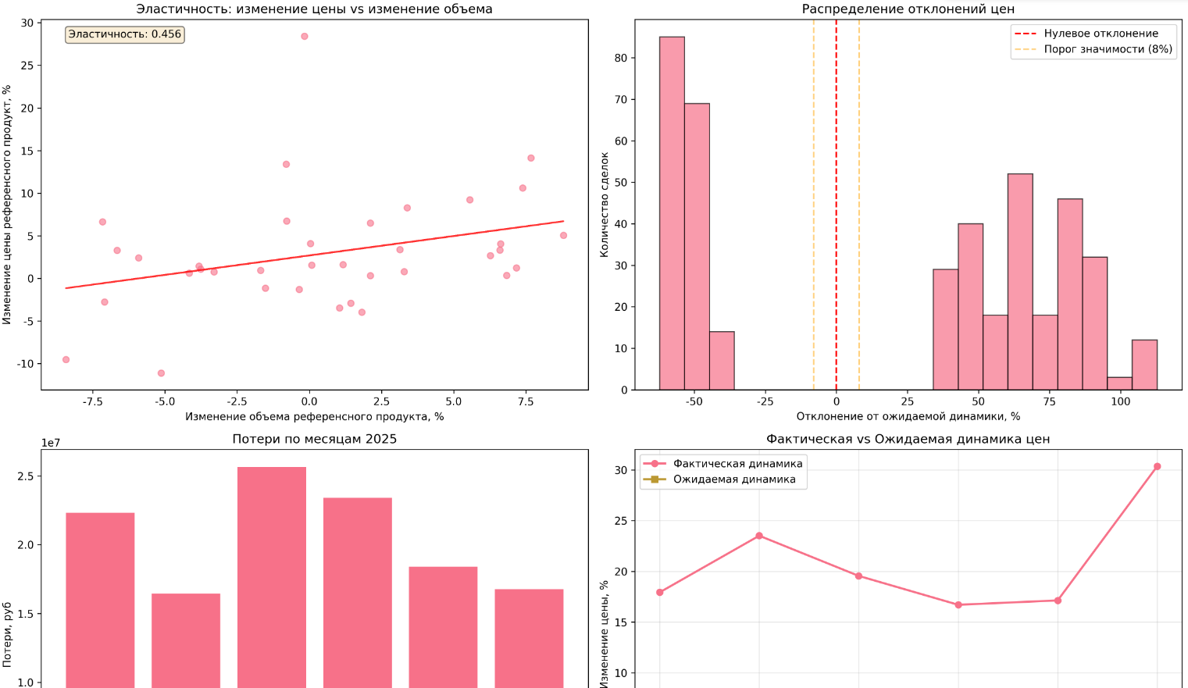
Описание итоговой модели
18. Инструмент Deep Learning: анализ эластичности - влияния на объемов и цен смежных продуктов
Анализ относительных изменений:
2018: эластичность = 0.515, R² = 0.176
2021: эластичность = 0.285, R² = 0.037
2024: эластичность = 0.587, R² = 0.447
МЕТРИКИ КАЧЕСТВА:
MAE: 4.4 руб.
RMSE: 6.4 руб.
MAPE: 177.1%
R²: 0.104
Модель отразила 122 963 тыс. RUB недополученной выручки
В виду невысоких корреляционных показателей – полученные результаты требуют внимание и проверки

Slide 22
Описание итоговой модели
19. Инструмент Deep Learning: для изменения нормативных показателей факторов и снижения их влияния
Размер датасета 2000 записей
Параметры: 50 эпох
learning_rate 0.001
Данные для обучения 1586 записей
Train Loss 1,52 ->0,0001
Val Loss 1,48 ->0,0001
Получены рекомендации по изменение нормативных показателей факторов
Целесообразность использования – минимизировать кол-во срабатывания
Реализовать самообучение на данных

Slide 23
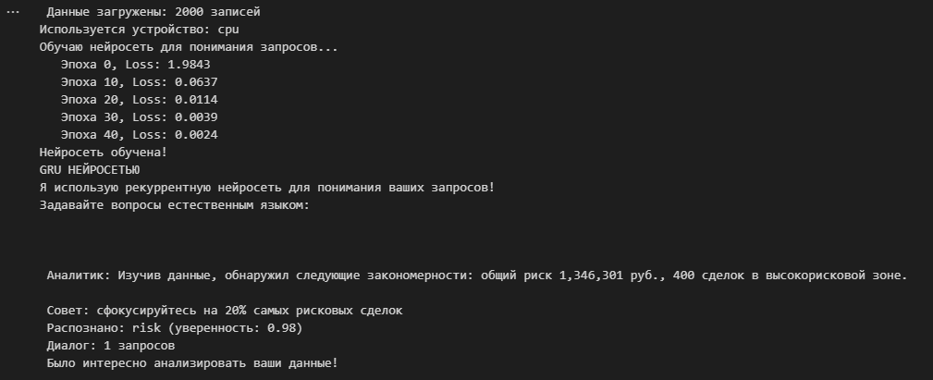
Описание итоговой модели
20. Инструмент Deep Learning: использование GRU для взаимодействия с данными и получения первичных ответов
Кол-во эпох 40
Loss 0.0024
Возможно получать ответы и комментарии по общим вопросам
Я использую рекуррентную нейросеть для понимания ваших запросов!
Задавайте вопросы естественным языком:
Какая сумма под рискам?
Аналитик: Изучив данные, обнаружил следующие закономерности: общий риск 1,346,301 руб., 400 сделок в высокорисковой зоне.
Совет: сфокусируйтесь на 20% самых рисковых сделок
Распознано: risk (уверенность: 0.98)
Диалог: 1 запросов
Было интересно анализировать ваши данные!

Slide 24
Описание итоговой модели
Проведено тестирование устойчивости моделей к различным типам помех, устойчивость к шумам в данных:
Модели анализ аномалий охраняли стабильность детектирования при добавлении до 15% гауссова шума в ценовые показатели
Модель анализа эластичности показала повышенную чувствительность к выбросам, что требует дополнительной предобработки данных
Модель изменения нормативных показателей демонстрировала устойчивость к малым возмущениям в нормативных показателях
Устойчивость к пропускам данных:
Все модели сохраняли работоспособность при 5-10% случайных пропусков;
Наибольшую устойчивость показали автоэнкодеры ;
Модель GRU для взаимодействия с даннымитребовала полного набора данных для корректной работы.

Slide 25
Выводы
5
Notes:
Каждую подтему начинаем со слайда-разделителя.

Slide 26
1
Подтверждена инструментов DeepLearning
Наиболее низкие параметры точности получены на модели прогнозирования по ретроданным по влияющим производствам
2
3
Апробированы тестовые версии для возможного промышленного использования
Эффективность Deep Learning подхода подтверждена количественно:
Глубокое обучение показало 60-кратное превосходство над традиционными алгоритмическими методами в детектировании финансовых рисков
Автоэнкодеры выявили 5,4-5,8 млн RUB потенциальных потерь против 96 тыс. RUB у базового метода
Модель анализа эластичности идентифицировала 122 млн RUB недополученной выручки
Качество моделей соответствует промышленным стандартам:
Все модели демонстрируют стабильную сходимость и низкий уровень ошибок
Автоэнкодеры достигли значения loss 0.22-0.34 при стандартном отклонении ~0.09
GRU-модель показывает точность классификации интентов близкую к 100%

Slide 27
Спасибо за внимание!

